Slide 1

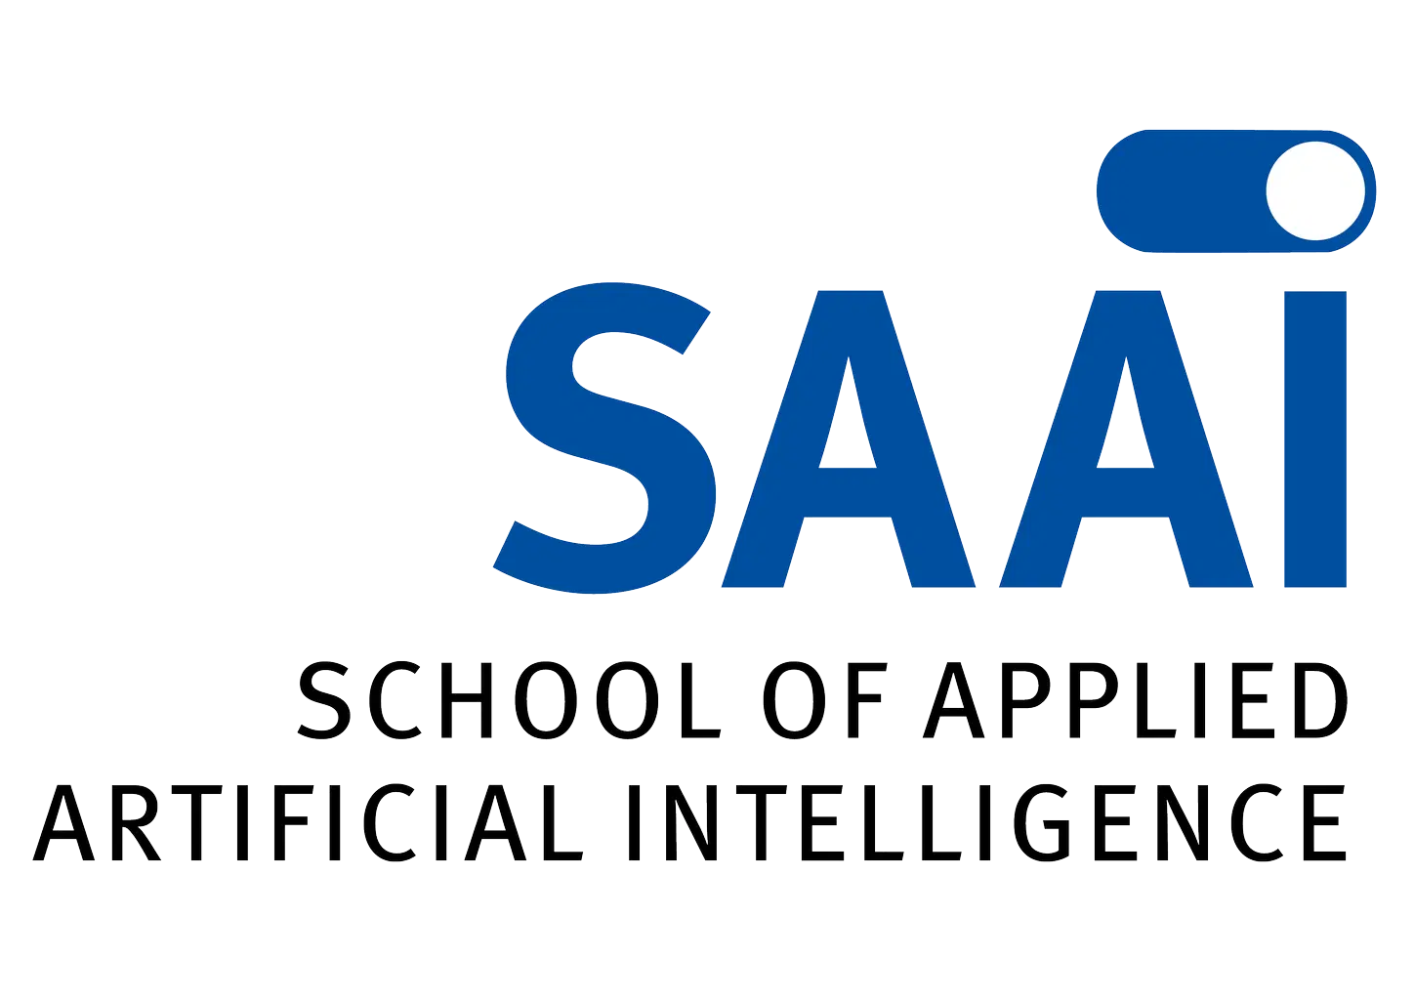
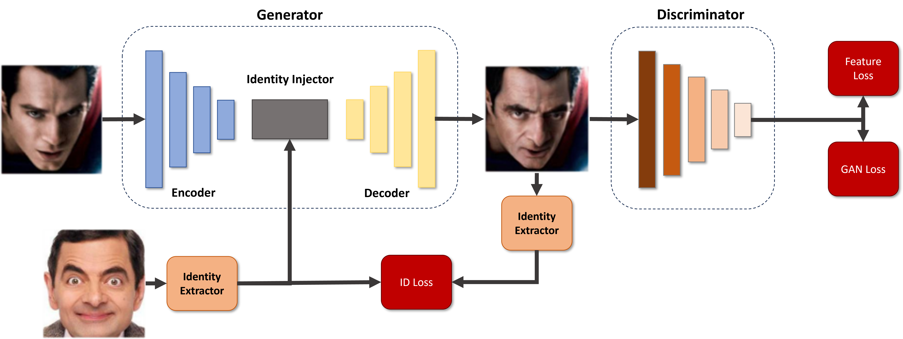
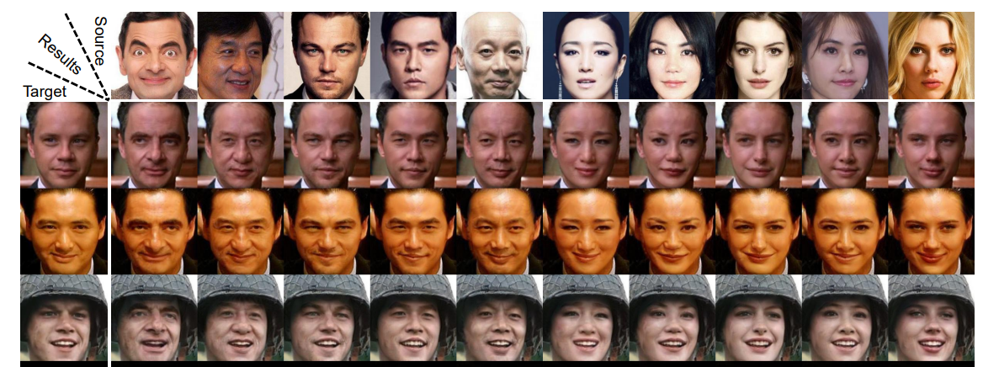
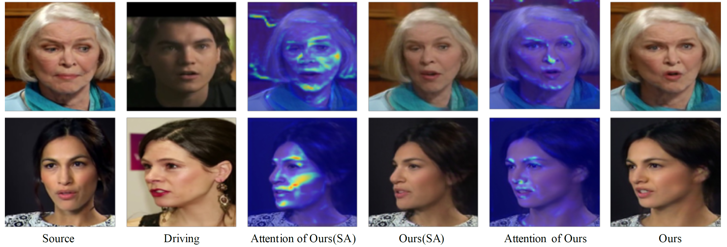
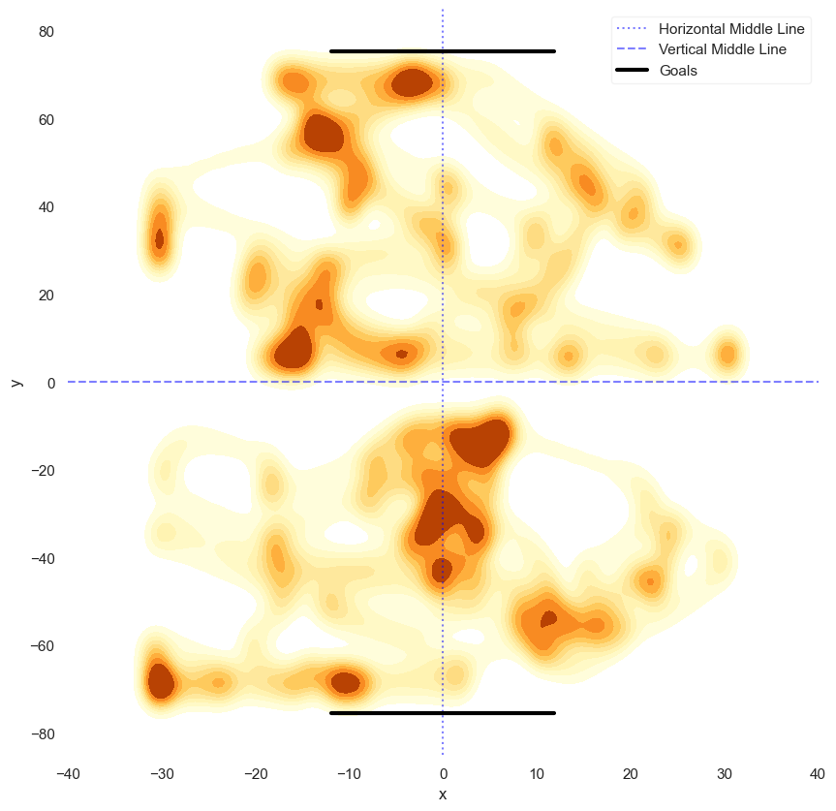
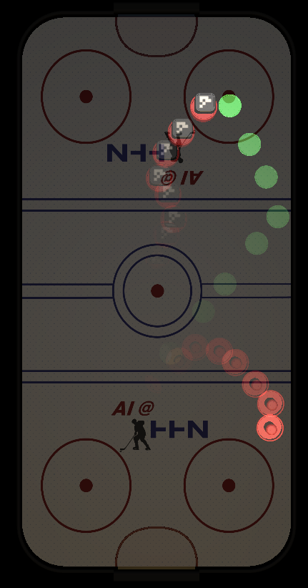
HHN Face Wizard Interaktives Deep Fake User Interface
Pascal Graf und Nicolaj C. Stache
Heilbronn University of Applied Sciences
Projektübersicht
Möglichkeiten:
Der Demonstrator zeigt die Fähigkeit modernster KI-Algorithmen, das Gesicht eines Menschen in einer Filmszene (Target) durch ein beliebiges anderes Gesicht (Source) austauschen, wobei der Gesichtsausdruck der Target-Person erhalten bleibt.
Zudem ist es mit dem Face Wizard möglich, die Mimik einer Person von einem Video auf eine beliebige andere Person zu übertragen.
Ansatz / Ziele:
Für die Face Swap Funktion erstellt ein generatives neuronales Netzwerk Bilder mit der Identität der Source-Person und der Mimik aus dem Target-Image.
Zukünftige Anwendungsfelder:
Die verwendete Technologie bietet Möglichkeiten im Bereich automatisierter Übersetzung von (Lehr-)Videos sowie der Synchronisation von Filmen
Zudem soll der Demonstrator über Fähigkeiten und Risiken modernster KI-Algorithmen informieren.
Abbildung 1: Reinforcement Learning Prinzip: Der Agent für eine Aktion in seiner Umgebung aus und erhält als Rückmeldung einen neuen State zusammen mit einem numerischen Reward.
Face Swap
Training:
Das vom Generator erzeugte Bild soll drei Kriterien erfüllen:
Es soll ein realistisches menschliches Gesicht zeigen.
Die Identität des Gesichts soll mit dem des Source-Images übereinstimmen.
Die Mimik soll mit der des Target-Images übereinstimmen.
Diese Kriterien werden über entsprechende Loss-Funktionen während des Trainings überprüft und die Netzwerkgewichte optimiert.
Trainiert wird auf Basis von etwa 500.000 Bildern von über 8.600 verschiedenen Personen (VGGFace2).
Funktionsweise:
Basiert auf „SimSwap: An Efficient Framework For High Fidelity Face Swapping“.
Ein Generator extrahiert Informationen über Identität und Mimik aus dem Target-Image und ersetzt die Identität durch jene aus einem Source-Image.
Zum Training werden zusätzlich ein Discriminator, der Beurteilt, wie realistisch das Bild ist sowie ein Identity Extractor, der die Identitäten der Personen vergleicht, genutzt.
Abbildung 2: 3D-Airhockey-Simulation aus Spielerperspektive (links). Das User Interface zeigt Informationen zum Reinforcement Learning, der Steuerung sowie der Zusammensetzung der Belohnung, welche der Agent erhalten hat. 3D Modell des realen Airhockey-Tischs ohne Hintergrund gerendert (rechts).
Abbildung 3: Programmablauf von der Extraktion der Spielinformation mittels klassischer Bildverarbeitung, über das Treffen einer Bewegungsentscheidung mit Reinforcement Learning (Spieleintelligenz) bis zur Bewegung am realen Airhockey-Tisch (Hardware-Schnittstelle).
Face Reenactment
Trainingsprozess:
Belohnung der KI im Spiel hängt von der Stärke des Gegners ab.
Funktionsweise:
Basiert auf „Depth-Aware Generative Adversarial Network for Talking Head Video Generation“
Abbildung 5: Zusammensetzung des Rewards, den die KI innerhalb einer Spieleepisode erhalten kann. Ziel des Reinforcement Learning Algorithmus‘ ist es, diesen zu maximieren.
Weitere Forschung
Quellen
Detaillierte Analyse der trainierten KI zeigt, dass Abprallverhalten des Pucks über die Bande prognostiziert und sich so frühzeitig positioniert wird.
Heatmaps zeigen, an welchen Positionen der Agent sich besonders häufig aufhält.
[1] J. Haas, „A history of the unity game Engine,“ Worcester Polytechnic Institute, 2014.
[2] E. Todorov, T. Erez, and Y. Tassa, “Mujoco: A physics engine for model-based control,” in 2012 IEEE/RSJ International Conference on Intelligent Robots and Systems, pp. 5026–5033, IEEE, 2012.
[3] T. Haarnoja et al., “Soft Actor-Critic: Off-Policy Maximum Entropy Deep Reinforcement Learning with a Stochastic Actor,” CoRR, 2018.
Abbildung 6: Mithilfe der Heatmaps (links) wird visualisiert, an welchen Positionen der Agent sich vorzugsweise aufhält. Die Bewegungstrajektorie (rechts) zeigt, wie der Agent gelernt hat, das Abprallverhalten des Pucks zu prognostizieren und diesen rechtzeitig abzufangen.
Pascal.Graf@hs-heilbronn.de, Nicolaj.Stache@hs-heilbronn.de

Slide 2
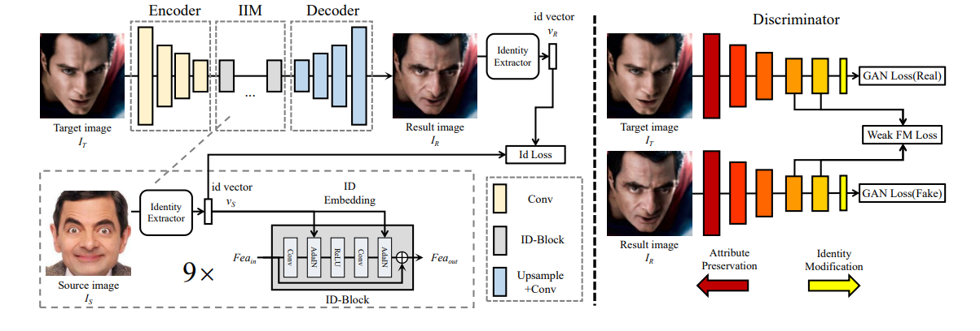
Generator
Discriminator
Feature Loss
Identity Injector
Encoder
Decoder
GAN Loss
Identity Extractor
Identity Extractor
ID Loss

Slide 3

HHN Face Wizard Deep Fake Generator

